Slide 1
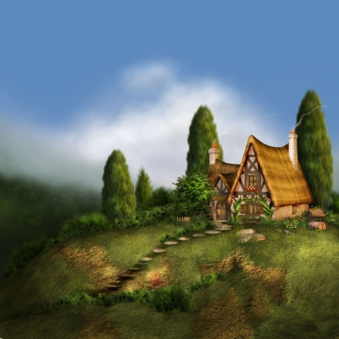
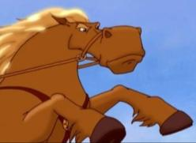
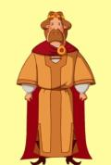
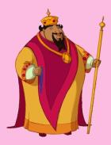
Карта путешествия
с Ильёй Муромцем
Бурушка
Князь
ФИНИШ
Соловей
Разбойник
Алёна
Привал
Василевс
СТАРТ

Slide 2
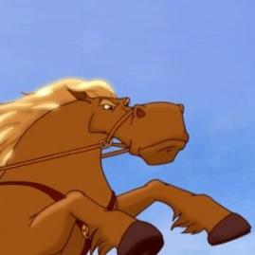
Встреча с Бурушкой
ДОРОГИЕ РЕБЯТА!
Заполните таблицу, пользуясь заданным алгоритмом.
(нажмите на слово ТАБЛИЦА)
КАРТА

Slide 3
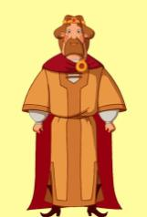
Помоги Князю
РЕБЯТА!
Нарисуйте схему к задаче и решите её.
Ослик Моисей съел 5 морковок, а богатырский конь Бурушка в 4 раза больше. Сколько морковок съели они вместе?
ЖЕЛАЮ ВАМ УДАЧИ!
ПРОВЕРКА
КАРТА

Slide 4
Приключение с Алёной
РЕБЯТА!
Помогите мне найти значения данных выражений.
Успеха вам!
КАРТА

Slide 5
Пора бы отдохнуть!
НЕЧЁТНОЕ
ЧЁТНОЕ
ЧИСЛО 0
карта

Slide 6
Встреча с Василевсом
Ребята! Не пропускайте жадного Василевса!
Скорее решите уравнения!
Внимание! Каждый справляется
со своим заданием САМ!
Я верю в вас!
КАРТА

Slide 7
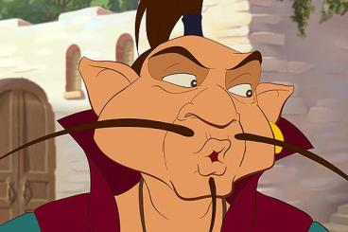
КАРТА
РЕБЯТА!
Для того, чтобы справиться с Соловьём- Разбойником, необходимо решить задачу.
Будьте внимательны!
Победа будет за вами!

Slide 8
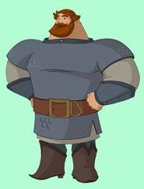
Один за всех и все за одного!
УРА! ПОБЕДА!

Slide 9
а
х 8
да
> 40?
нет
- 12
+16
Х
а | 3 | 4 | 5 | 6 | 7 | 8 | 9
Х
ПРОВЕРКА

Slide 10
ПРОВЕРКА
а
х 8
да
> 40?
нет
- 12
+16
Х
а | 3 | 4 | 5 | 6 | 7 | 8 | 9
Х | 40 | 48 | 56 | 36 | 44 | 52 | 60
карта

Slide 11
ПРОВЕРКА
? м.
Моисей
Бурушка
5 м.
(5 х 4) м.
РЕШЕНИЕ:
5 + (5 х 4) = 25 (м)
ОТВЕТ: Они съели 25 морковок.
карта

Slide 12
36 : 4 + (47 – 39) х 5
49
6
40 – (45 – 31) : 7 – 8 х 4
(20 : 5 + 7) – 3 х 3 + 27 : 9
5
карта

Slide 13
ЗАДАЧА
В некотором царстве, в некотором государстве жил-был Соловей Разбойник. Однажды он съел за завтраком 7 пирожков, за обедом – в 5 раз больше пирожков, а за ужином – столько, сколько за завтраком и обедом вместе. Сколько пирожков съел Соловей Разбойник в этот день?
ПРОВЕРКА

Slide 14
? п.
завтрак
обед
ужин
7 п.
(7 х 5) п.
7 + (7 х 5) п.
РЕШЕНИЕ:
7 х 5 = 35 (п) – обед
7 + 35 = 42 (п) – ужин
7 + 35 + 42 = 84 (п)
Ответ: Соловей Разбойник за этот день съел 84 пирожка.
карта

Slide 15
Используемые ресурсы:
http://img3.proshkolu.ru/content/media/pic/std/3000000/2361000/2360158-b0b47a6df4705b7a.jpg (титульный фон)
http://img3.proshkolu.ru/content/media/pic/std/3000000/2790000/2789448-33054f16cb4c10cb.jpg (фон с Бурушкой)
http://3bogatirya.ru/personazhi/burushka/ (Бурушка)
http://img3.proshkolu.ru/content/media/pic/std/3000000/2822000/2821176-2410c3445bcd1dc4.jpg (фон с Князем)
http://www.kino-govno.com/movies/iljamuromecisolovejrazbojnik/gallery/production/3 (Князь)
http://img3.proshkolu.ru/content/media/pic/std/3000000/2643000/2642698-8ed6f3d21303d282.jpg (фон с Аленой)
http://www.uralweb.ru/poster/cinema/events.php?id=10283 (Алена)
http://www.proshkolu.ru/user/Olgas28/file/2415817/ (привал)
http://img3.proshkolu.ru/content/media/pic/std/3000000/2744000/2743100-ed8c558ea2464d78.jpg (фон Василевса)
http://www.kino-govno.com/movies/iljamuromecisolovejrazbojnik/gallery/production/4(Василевс)
http://www.proshkolu.ru/user/Olgas28/file/2671494/ (фон Соловья)
http://www.filmz.ru/photos/15982/full/ (Соловей Разбойник)
http://img3.proshkolu.ru/content/media/pic/std/3000000/2890000/2889011-50cee8e5286d0774.jpg (фон победа)
http://dcp.sovserv.ru/video/2007/03/14/solovey/ (Илья Муромец)
http://img3.proshkolu.ru/content/media/pic/std/3000000/2619000/2618139-a0418c40c985890d.jpg (фон для заданий)
Задания : учебник «Математика», Л.Г. Петерсон, 2 класс, 3 часть

